Slide 1





ΠΟΛΥΔΥΝΑΜΟ ΚΕΝΤΡΟ
&
ΚΙΝΗΤΗ ΜΟΝΑΔΑ
ΑΝΑΤΟΛΙΚΗΣ ΜΑΚΕΔΟΝΙΑΣ-ΘΡΑΚΗΣ
Αντώνης Ραφτόπουλος,
Ψυχολόγος, MSc
Υπεύθυνος των Θεραπευτικών Προγραμμάτων του ΚΕΘΕΑ στη Βόρεια Ελλάδα

Slide 2
ΚΕ.Θ.Ε.Α .
Κέντρο Θεραπείας Εξαρτημένων Ατόμων
Το μεγαλύτερο δίκτυο υπηρεσιών απεξάρτησης και κοινωνικής επανένταξης στη χώρα μας.
1983: ίδρυση της ΙΘΑΚΗΣ, της πρώτης ελληνικής Θεραπευτικής Κοινότητας.
1987: ίδρυση του ΚΕΘΕΑ.
Υπηρεσίες: δωρεάν και χωρίς λίστες αναμονής.
Θεραπευτικές προτάσεις για την εξάρτηση από τα ναρκωτικά, το αλκοόλ, το τζόγο και το διαδίκτυο.
Σήμερα το ΚΕΘΕΑ διαθέτει περισσότερες από 100 μονάδες πανελλαδικά, σε 31 πόλεις και 20 σωφρονιστικά καταστήματα. Σε ετήσια βάση προσφέρει υπηρεσίες σε 15.000 αποδέκτες/τριες και τις οικογένειές τους.

Slide 3
Βασικές αρχές του ΚΕΘΕΑ
Βασικές αρχές όλων των Θεραπευτικών Προγραμμάτων του ΚΕΘΕΑ είναι:
Η δωρεάν παροχή υπηρεσιών.
Η οικειοθελής προσέλευση.
Η αντιμετώπιση της εξάρτησης χωρίς τη χρήση άλλων ουσιών (υποκατάστατα ή φάρμακα).

Slide 4
Τι κάνουμε στο ΚΕΘΕΑ
Η αποστολή μας:
η υποστήριξη και η ενδυνάμωση των
εξαρτημένων με στόχο την αποχή από
τη χρήση, και την ενσωμάτωση τους
στην κοινωνία.

Slide 5
Τομείς παρέμβασης και φροντίδας
Υπηρεσίες:
εργασία στο δρόμο,
υπηρεσίες συμβουλευτικής και κινητοποίησης των εξαρτημένων,
δυνατότητα ψυχικής απεξάρτησης σε θεραπευτικές κοινότητες διαμονής και ανοικτές,
συμβουλευτικές και θεραπευτικές υπηρεσίες στα σωφρονιστικά καταστήματα της χώρας,
υποστήριξη των μελών των οικογενειών των εξαρτημένων κ.α.

Slide 6
Πως;
Η παροχή φροντίδας είναι:
ανθρωποκεντρική,
χωρίς διακρίσεις,
μη επικριτική,
εμπιστευτική.

Slide 7
ΚΕΘΕΑ ΚΙΒΩΤΟΣ
Ίδρυση: 2002
Συμβουλευτικό Κέντρο Θράκης (Αλεξανδρούπολη)
Συμβουλευτική Κρατουμένων (ΓΚΚ Κομοτηνής)
Συμβουλευτικό Κέντρο Καβάλας
Ανοιχτή Θεραπευτική Κοινότητα Καβάλας - Κέντρο Κοινωνικής Επανένταξης Καβάλας
Κέντρο Οικογενειακής Υποστήριξης
Πολυδύναμο Κέντρο ΑΜΘ (Αλεξανδρούπολη – Ορεστιάδα)
Κινητή Μονάδα ΑΜΘ (Κομοτηνή – Ξάνθη – Καβάλα – Δράμα)

Slide 8
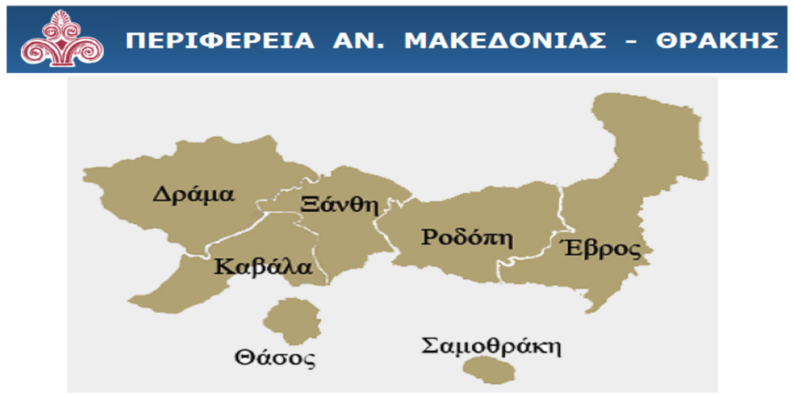
ΤΟ ΚΕΘΕΑ ΚΙΒΩΤΟΣ ΣΤΗΝ ΠΕΡΙΦΕΡΕΙΑ ΑΝΑΤΟΛΙΚΗΣ ΜΑΚΕΔΟΝΙΑΣ ΘΡΑΚΗΣ
ΚΕΘΕΑ ΚΙΒΩΤΟΣ

Slide 9
ΓΙΑΤΙ:
Ο αριθμός των ατόμων που δεν μπορούν να ενταχθούν σε υφιστάμενες δομές, συνεχώς διευρύνεται τα τελευταία χρόνια καθώς η κατάσταση του προβλήματος των εξαρτήσεων έχει διαφοροποιηθεί σημαντικά (προφίλ).
«Νέου τύπου» εξαρτήσεις έχουν κάνει δυναμικά την εμφάνιση τους τόσο στον πληθυσμό των εφήβων/νέων όσο και στον πληθυσμό των ενήλικων (αύξηση της βαριάς χρήσης αλκοόλ και της ενασχόλησης με τα τυχερά παιχνίδια από νέους).
Ιδιαίτερα γεωγραφικά χαρακτηριστικά της Περιφέρειας ΑΜΘ που καθιστούν την πρόσβαση σε δομές των αστικών κέντρων δύσκολη. Οι αποστάσεις, το οδικό δίκτυο και οι τοπικές ιδιαιτερότητες συχνά αποτελούν εμπόδιο για την αξιοποίηση υπηρεσιών, αν και όπου αυτές υπάρχουν, με αποτέλεσμα να περιορίζεται η δυνατότητα πρόσβασης όσων έχουν ανάγκη στις υπηρεσίες και να επιδεινώνεται η κατάσταση τους.

Slide 10
ΠΟΛΥΔΥΝΑΜΟ ΚΕΝΤΡΟ ΑΜΘ
ΕΔΡΑ: Αλεξανδρούπολη (προϋπάρχον κτίριο)
ΠΑΡΑΡΤΗΜΑ: Ορεστιάδα (μίσθωση χώρου)
ΠΡΟΣΩΠΙΚΟ: 3 Ψυχολόγοι, 2 Κοινωνικοί Λειτουργοί, 1 Γραμματέας.
ΠΡΟΫΠΟΛΟΓΙΣΜΟΣ: 386.460,00 ευρώ
ΣΤΟΧΟΣ: παροχή υπηρεσιών πρωτοβάθμιας υποστήριξης, βραχείας παρέμβασης ή / και παραπομπής σε άτομα που κάνουν προβληματική χρήση παράνομων ουσιών (κάνναβη), αλκοόλ, σε άτομα που εμφανίζουν προβληματική ενασχόληση με τα τυχερά παιχνίδια και το διαδίκτυο καθώς και σε άτομα που αντιμετωπίζουν προβλήματα συννοσηρότητας.

Slide 11


Είδος αιτήματος | Αριθμός ατόμων | %
Μέλος οικογένειας ατόμου με προβλήματα εξάρτησης | 198 | 51,30
Άτομα με προβλήματα με τη χρήση παράνομων ουσιών | 72 | 18,65
Άτομα με προβλήματα με τη χρήση του αλκοόλ | 62 | 16,06
Άτομα με προβλήματα με την ενασχόληση με τα τυχερά παιχνίδια | 48 | 12,44
Άτομα με προβλήματα με τη χρήση εφαρμογών του διαδικτύου | 6 | 1
Σύνολο | 386 | 100

Slide 12


Δικτύωση - ενημερώσεις
Το σύνολο των εργαζομένων και εκπροσώπων φορέων και υπηρεσιών με τις οποίες πραγματοποιήθηκε δικτύωση, εκδήλωσε την πρόθεση να ενημερωθεί για τον τρόπο λειτουργίας και τις υπηρεσίες που προσφέρει το ΚΕ.Θ.Ε.Α. Στην πλειονότητα τους δήλωσαν πρόθυμοι/ες να παραπέμψουν τους/τις εξυπηρετούμενους/ες τους στο Πολυδύναμο Κέντρο Ανατολικής Μακεδονίας Θράκης, όποτε κριθεί σκόπιμο.
Υλοποίησης δράσεων δικτύωσης για το διάστημα 1/2/2021-30/04/2024 | Αριθμός συναντήσεων | Αριθμός ατόμων που συμμετείχαν και ενημερώθηκαν
Σύνολο | 248 | 1116

Slide 13
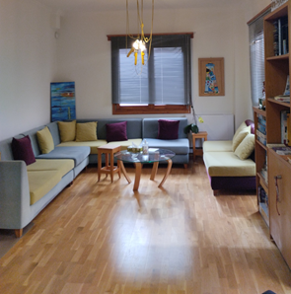
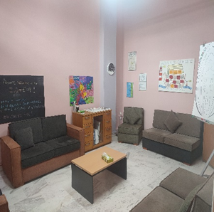
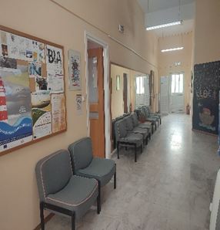

Slide 14
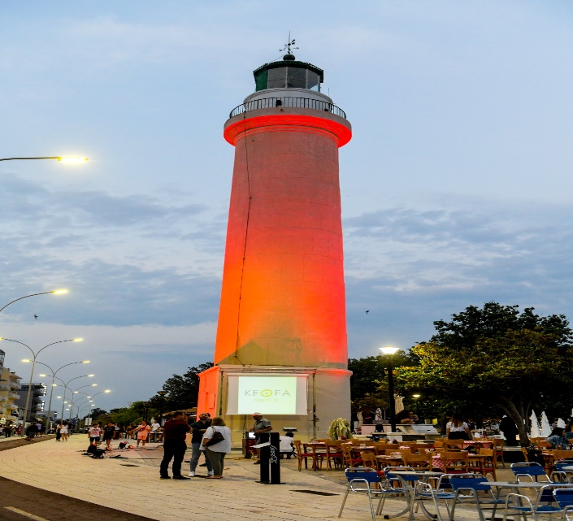
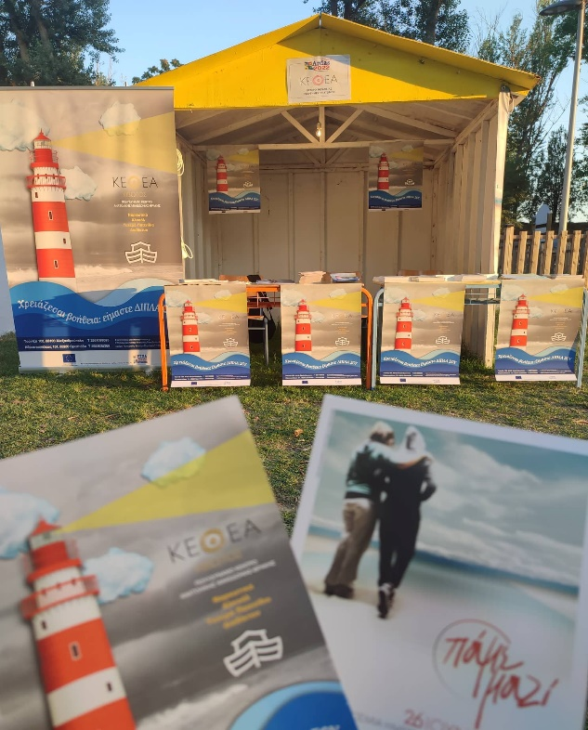
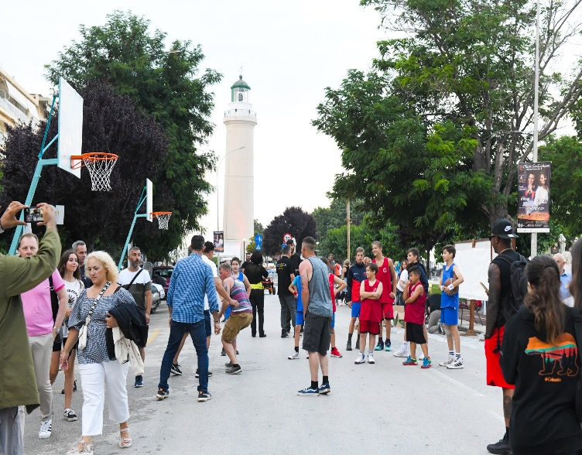
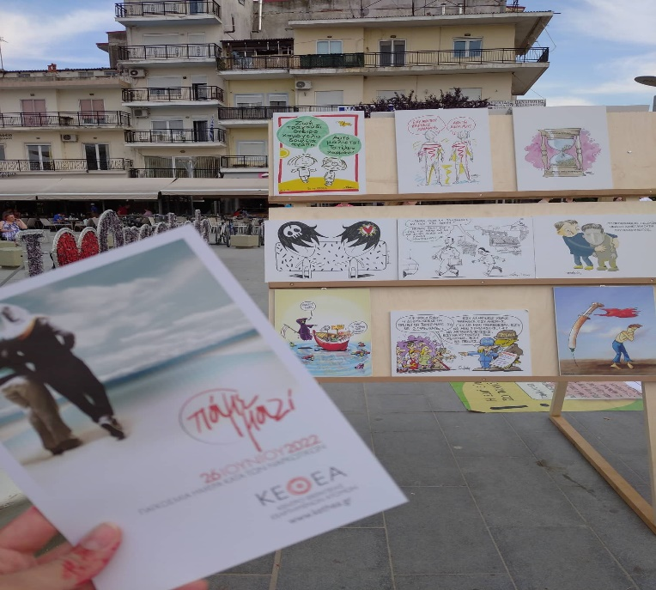
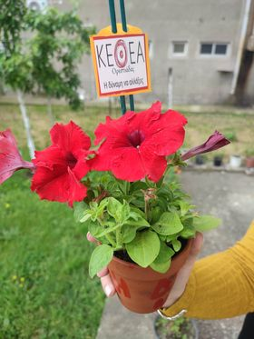
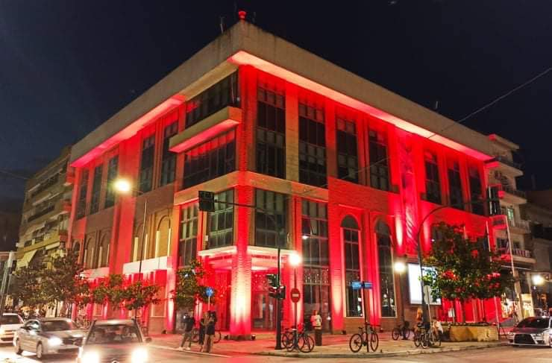

Slide 15
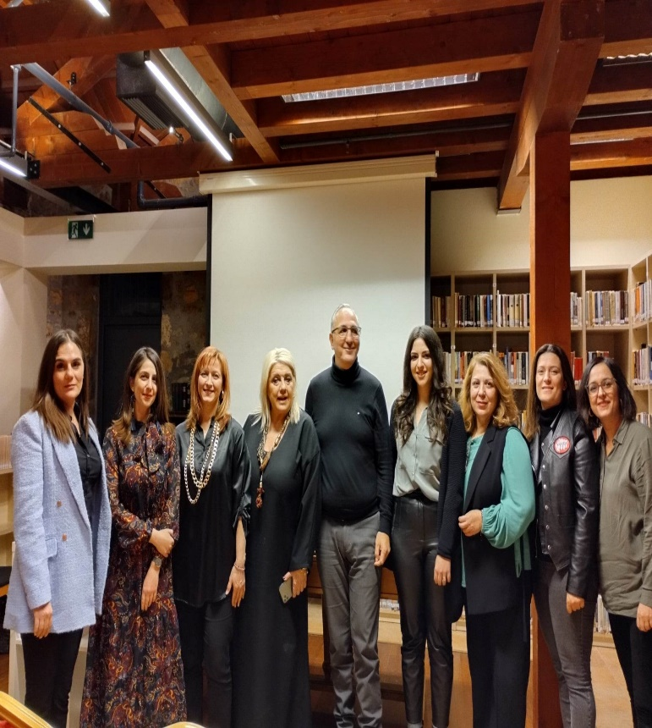
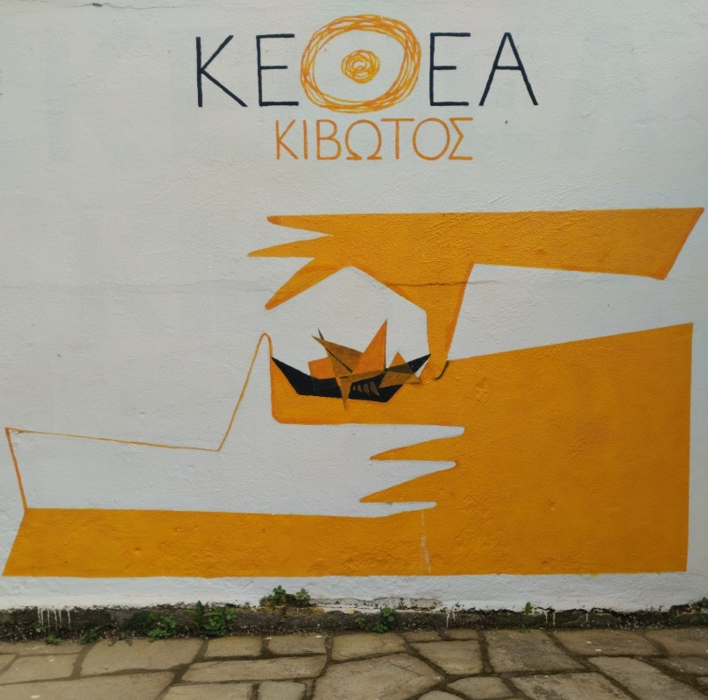
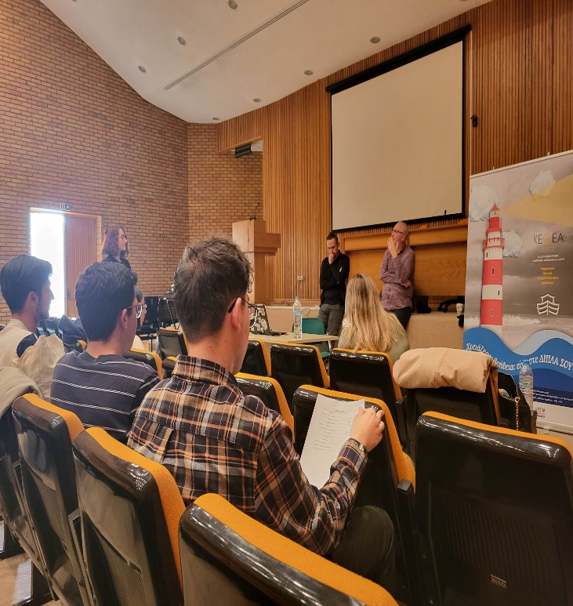
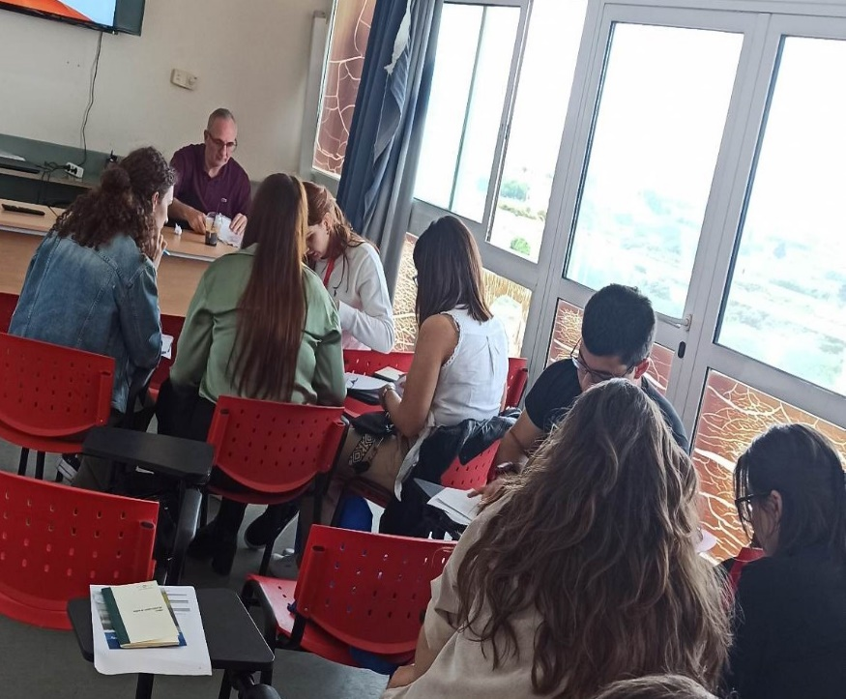
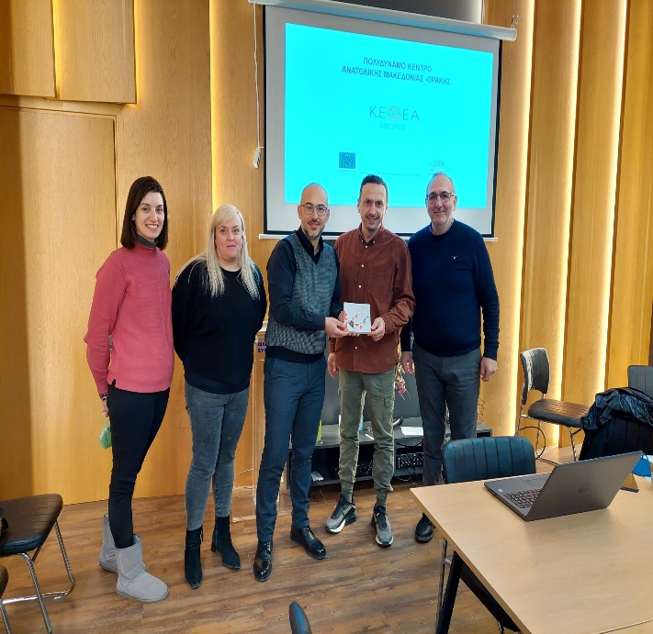
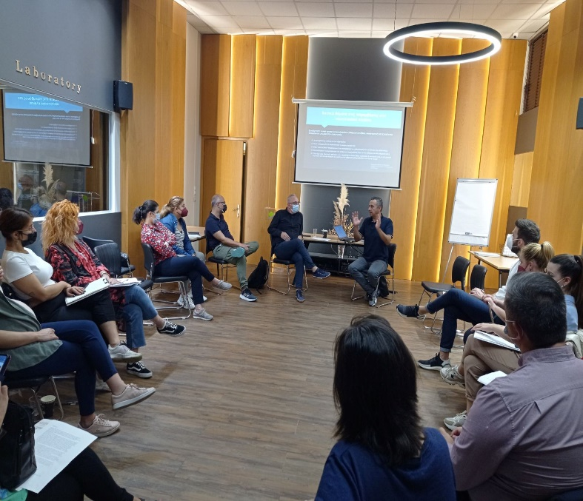

Slide 16
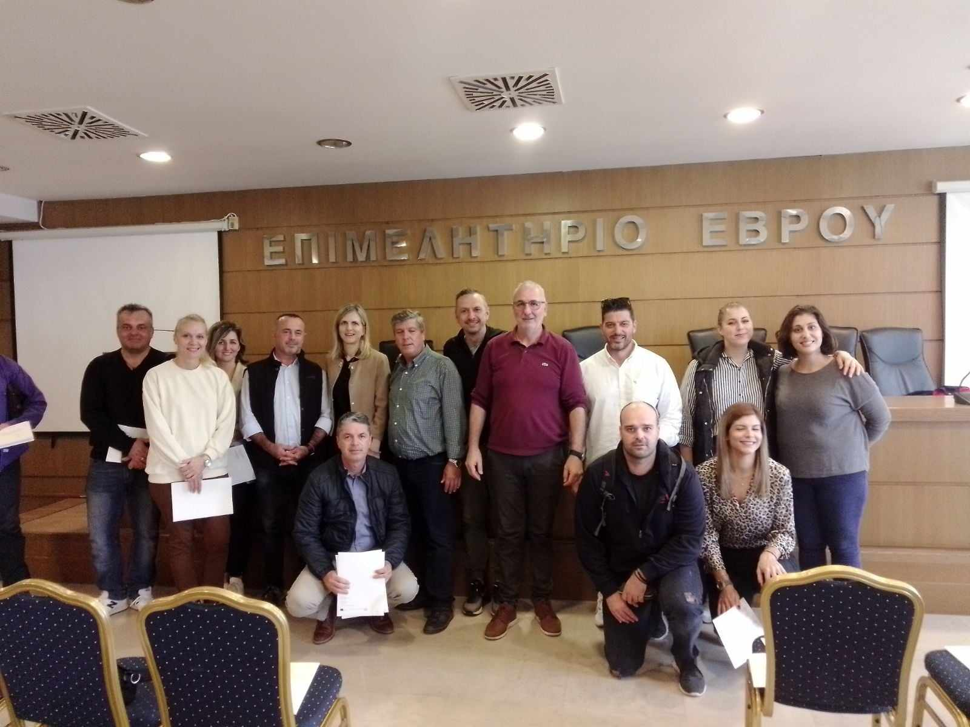
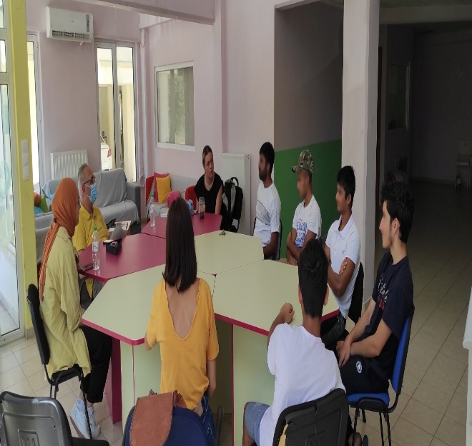
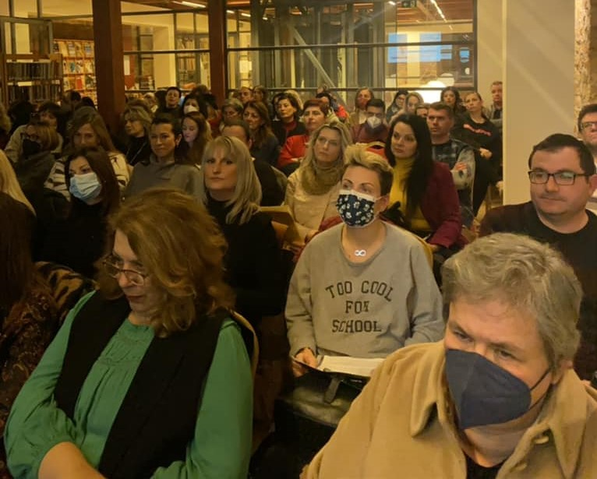
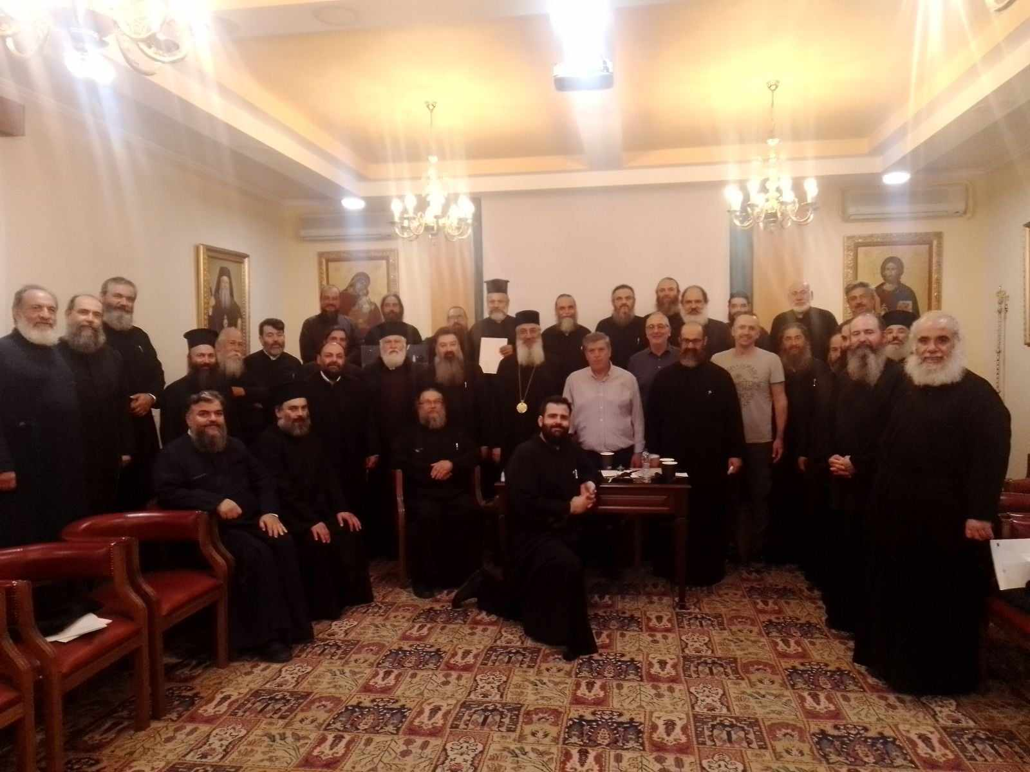
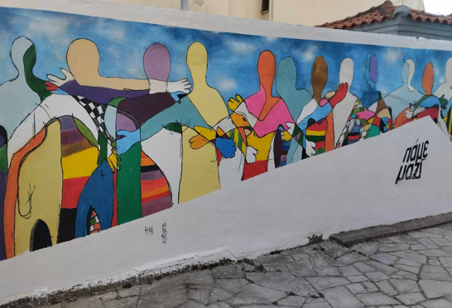
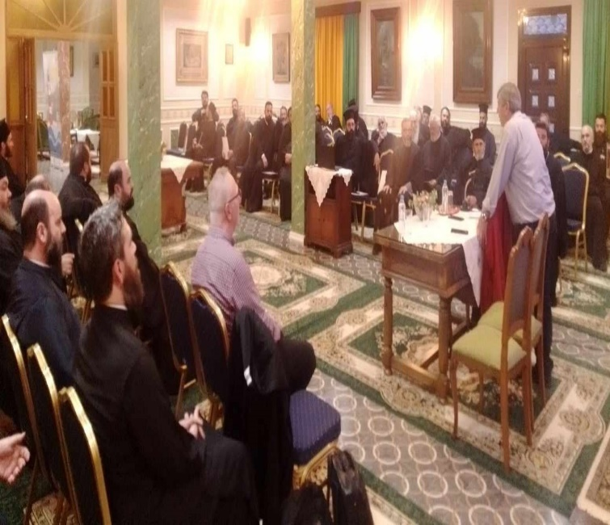

Slide 17
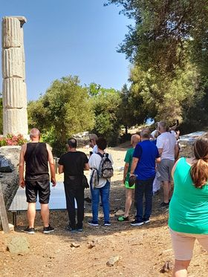
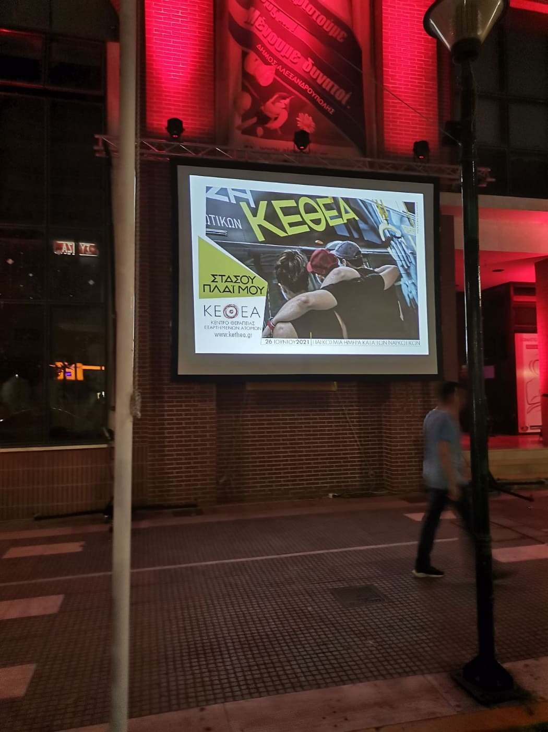
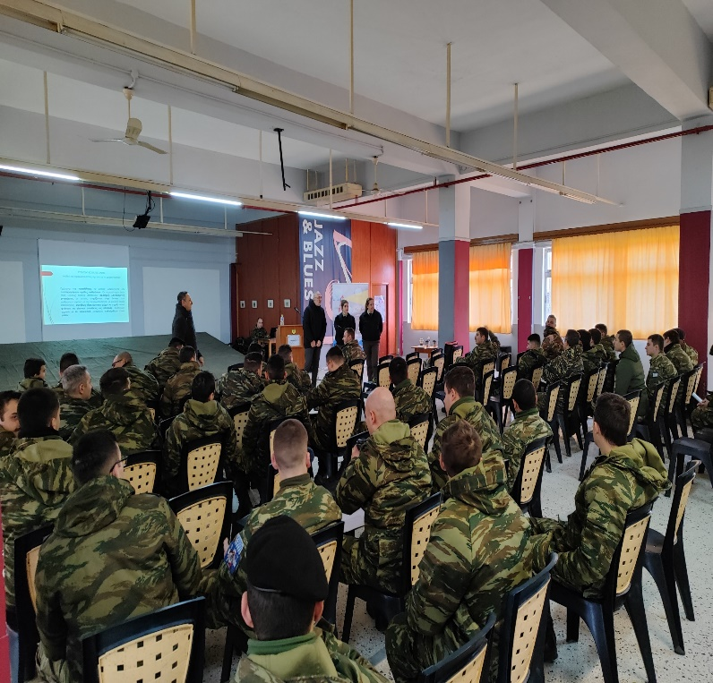
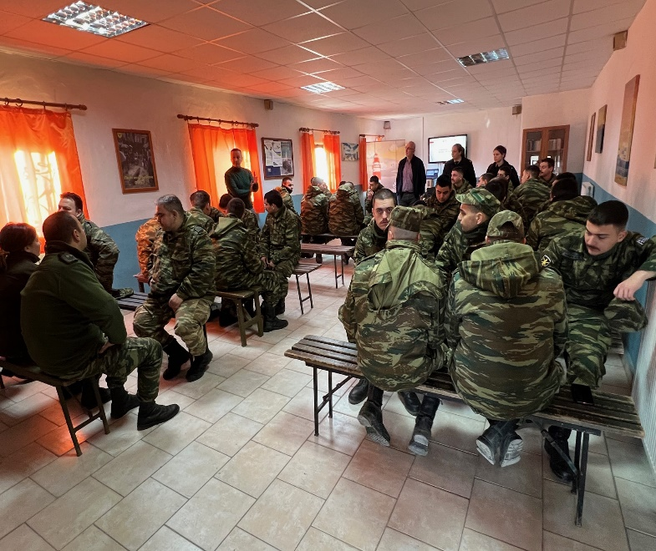
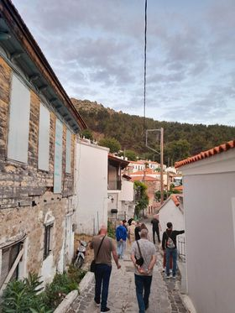
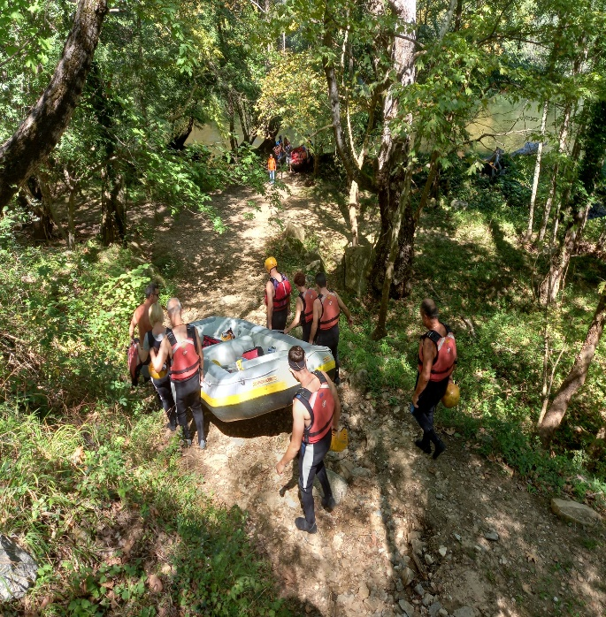

Slide 18
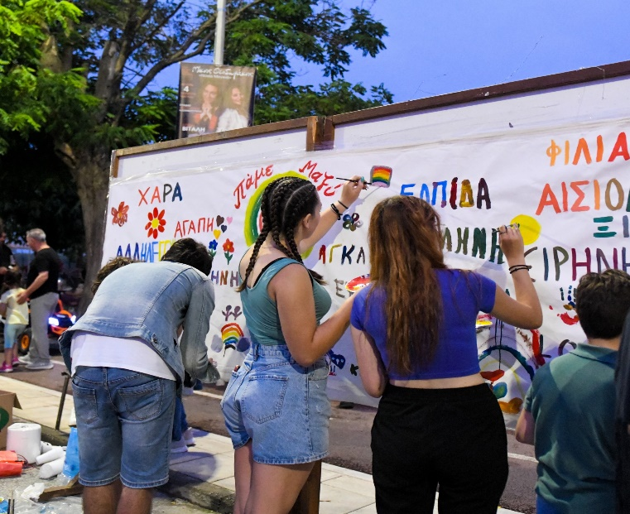

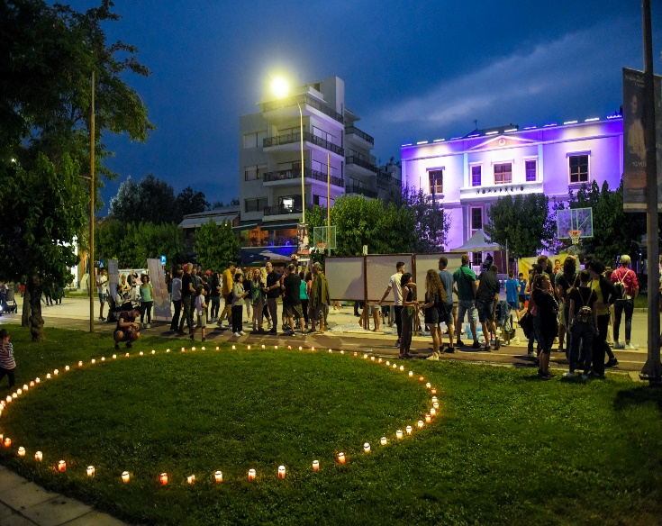
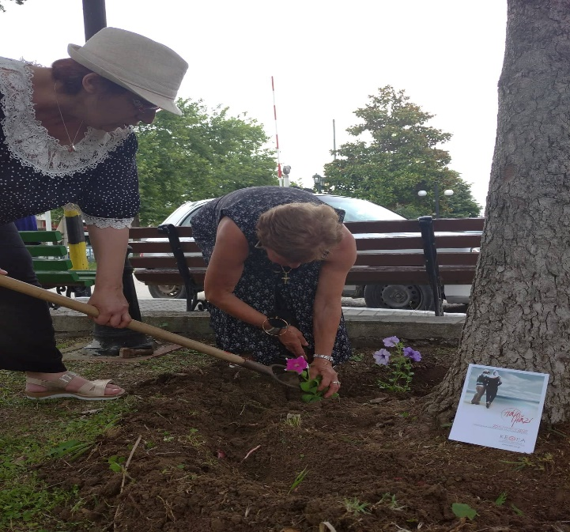


Slide 19
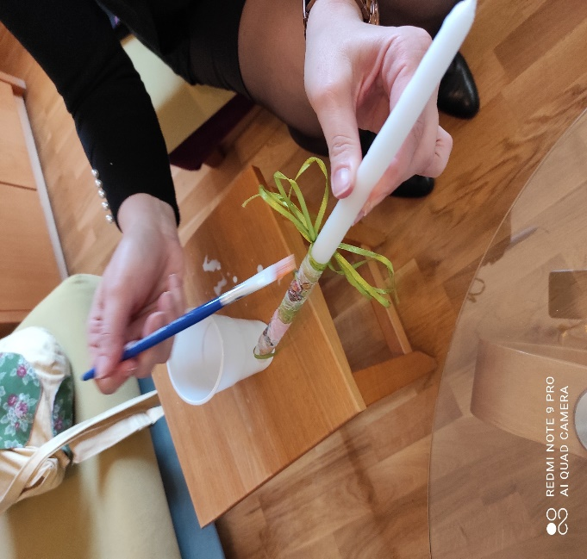
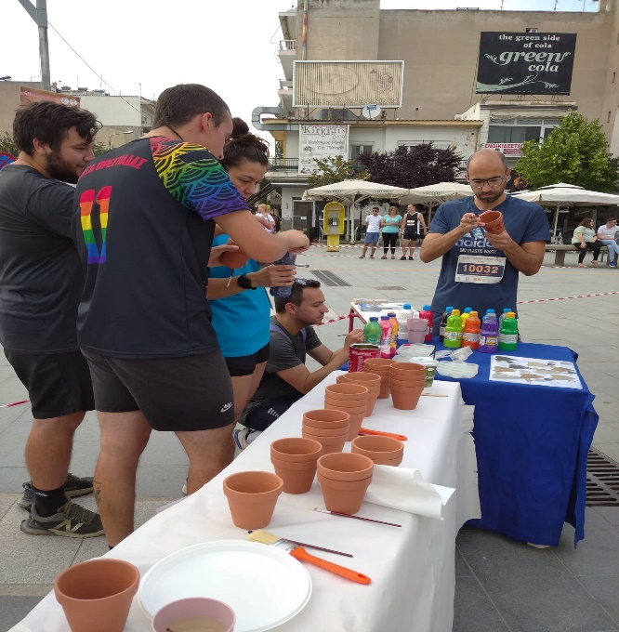
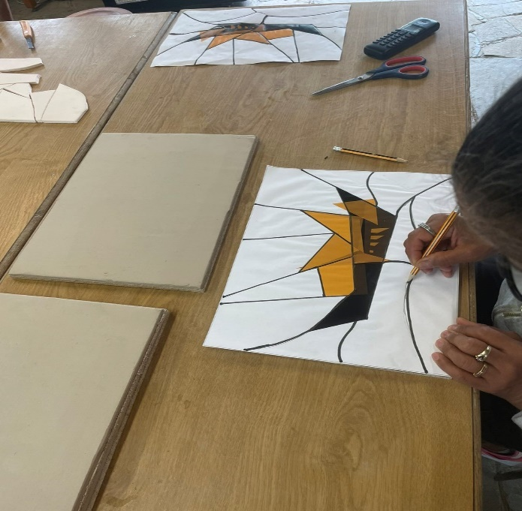
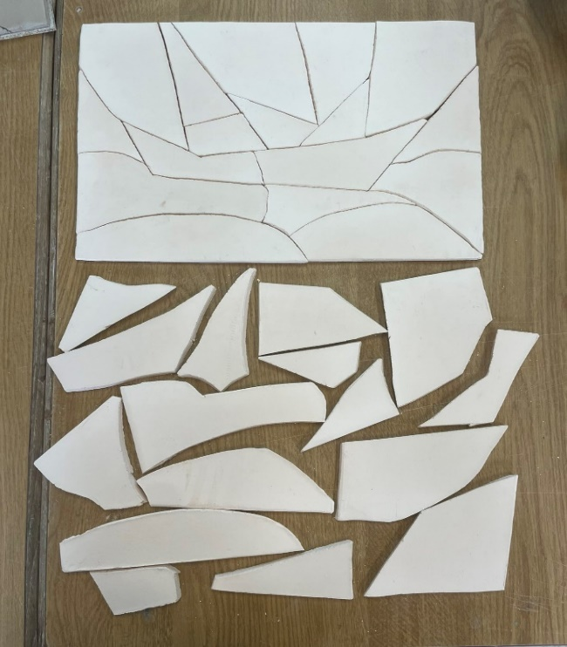
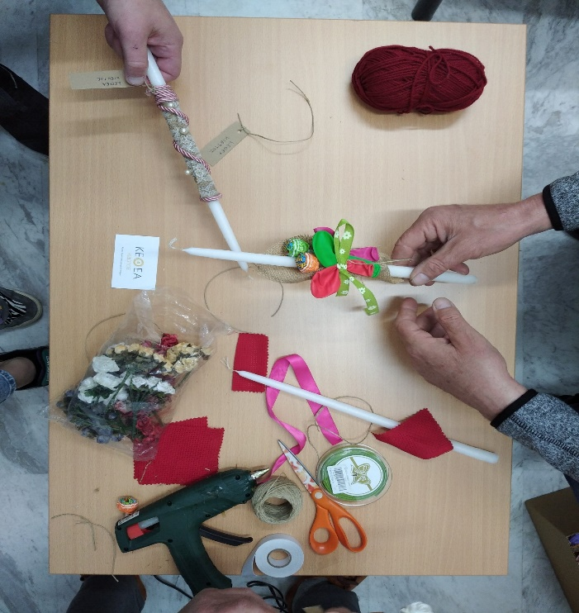
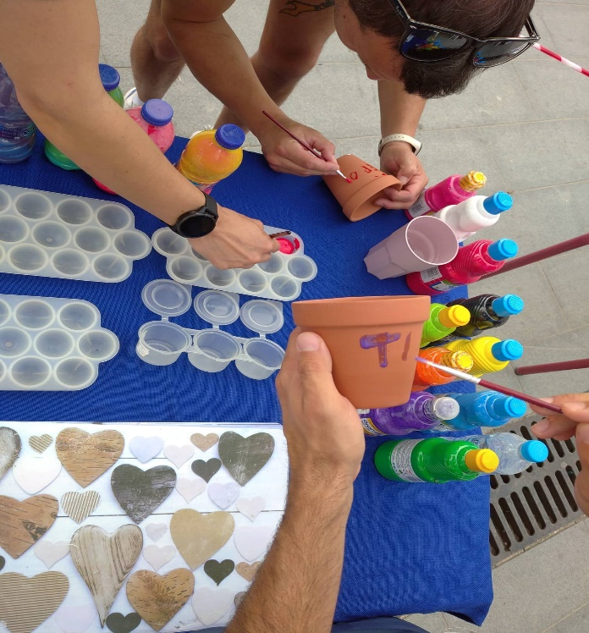

Slide 20
ΚΙΝΗΤΗ ΜΟΝΑΔΑ ΑΜΘ
ΠΕΡΙΟΧΕΣ ΔΡΑΣΤΗΡΙΟΠΟΙΗΣΗΣ: Κομοτηνή (παραχώρηση χώρου από Δήμο Κομοτηνής), Ξάνθη (παραχώρηση χώρου από Δήμο Ξάνθης). Ανάπτυξη δράσεων στους Νομούς Δράμας και Καβάλας.
ΠΡΟΣΩΠΙΚΟ: 2 Ψυχολόγοι, 2 Κοινωνικοί Λειτουργοί, 1 Δ/Ο υπάλληλος.
Δύο οχήματα για την υποστήριξη των δράσεων.
ΠΡΟΫΠΟΛΟΓΙΣΜΟΣ: 360.878,96 ευρώ
ΣΤΟΧΟΣ: η παροχή υπηρεσιών πρωτοβάθμιας υποστήριξης και βραχείας παρέμβασης σε άτομα που κάνουν χρήση εξαρτησιογόνων ουσιών (παράνομων ή νόμιμων) ή εμφανίζουν άλλου τύπου εξαρτητικές συμπεριφορές και δεν έχουν εύκολη πρόσβαση σε υπηρεσίες. Συμπληρωματική λειτουργία ως προς το Πολυδύναμο Κέντρο ΑΜΘ.

Slide 21

 | Άτομα με θέματα εξαρτήσεων | Υποστηριζόμενα Μέλη Οικογένειας | Σύνολα
Κομοτηνή | 61 | 68 | 129
Ξάνθη | 104 | 104 | 208
Σύνολα | 165 | 172 | 337
Προσέλευση
Φεβρουάριος 2021- Μάρτιος 2024

Slide 22
Δικτύωση - ενημερώσεις
Υλοποίησης δράσεων για το διάστημα 1/2/2021-30/04/2024 | Δράσεις | Άτομα που συμμετείχαν και ενημερώθηκαν
Σύνολο | 267 | 7403

Slide 23
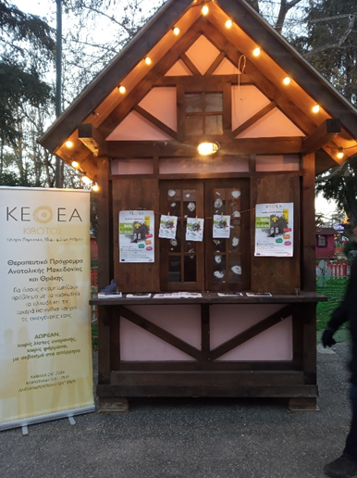
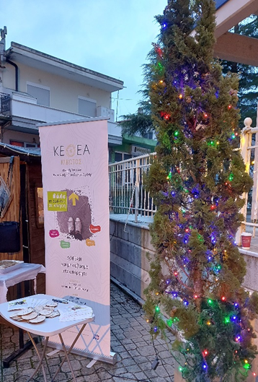
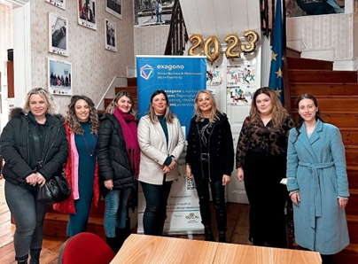

Slide 24
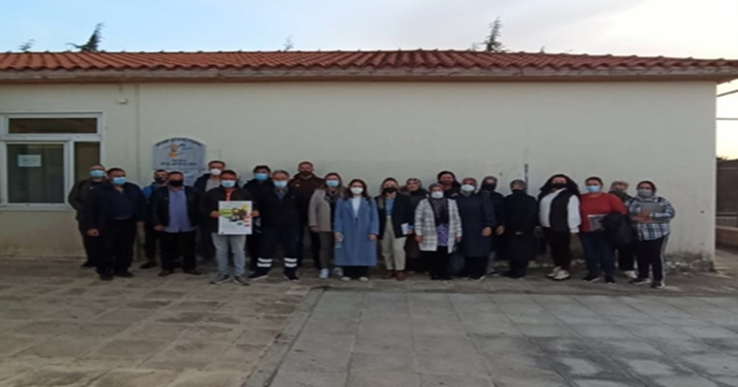
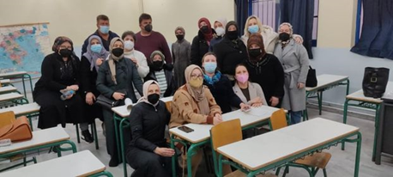

Slide 25
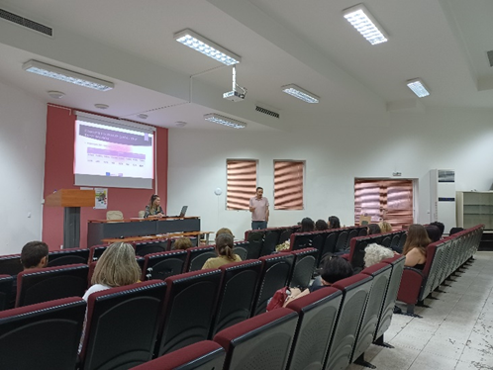
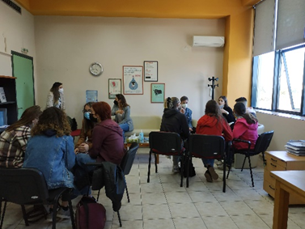

Slide 26
ΣΥΜΠΕΡΑΣΜΑΤΑ
Και οι δύο μονάδες έχουν επιτύχει τους στόχους (ποσοτικούς και ποιοτικούς) που είχαν τεθεί πριν την έναρξη της λειτουργίας τους.
Οι μονάδες ΕΣΠΑ στην ΑΜΘ ενίσχυσαν το προφίλ του ΚΕΘΕΑ στη συγκεκριμένη γεωγραφική περιφέρεια δίνοντας ώθηση για την ανάπτυξη των υπηρεσιών.
Αναγνωρισιμότητα: το 78,8% του κοινού γνώριζε τις δράσεις του Πολυδύναμου ΑΜΘ, 50% αντίστοιχα τις δράσεις της Κινητής ΑΜΘ.
Συμπεράσματα εσωτερικής προκαταρκτικής
αξιολόγησης ΚΕΘΕΑ (2023)

Slide 27
Σας ευχαριστώ πολύ για την προσοχή σας!

